Slide 1


Московский государственный технический университет имени Н.Э. Баумана
Разработка сетевых методов автоматизированного запуска распределенной системы выделенных серверов Unreal Engine 4
Докладчик: РК6-41М, Боженко Д.В.
Научный руководитель: старший преподаватель, Витюков Ф.А.

Slide 2

Введение
Описание предметной области, анализ её развития, актуальность
↰
Во введении должны быть представлены: введение в проблему, описание объекта исследований, обзор научно-технических источников (статей, патентов, книг, электронных источников) по направлению поставленной задачи, примеры существующих аналогичных научно-технических решений.
Целью введения является обоснование актуальности работ в рамках поставленной задачи¹.
В результате анализа каждого источника следует делать на него ссылку. При этом, в отличие от статей, ссылки на источники в презентациях делают в форме сносок на том слайде, на котором эта ссылка необходима, например так².
→ Рекомендуемый объём: 1-2 cлайда.
¹ Тогда как обоснованием актуальности является результат проведённого обзора литературы – анализ научно-технических источников.
² Frank Eichinger, Klemens Bohm, and Matthias Huber. Mining Edge-Weighted Call Graphs to Localise Software Bugs // Lecture Notes in Computer Science. 2008. P. 333–348.
2 / 16

Slide 3
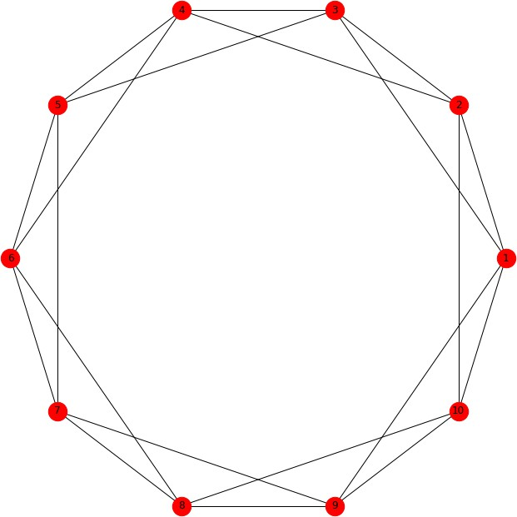
Введение
Пример слайда. Матрица трафика
↰
Рассмотрим ориентированный граф G = (V, E), где |V| = n,
|E| = n.
→ Течение трафика: поток байтов, отправленных из узла i в узел j за фиксированное время.
→ Матрица трафика X определяет # байт X_{ij} для каждой пары узлов.
▶ Вложенный список. Дополнительный элемент
▶ Другой элемент
Перечисление
...
Рис. 1. Пример подписи
Счётчик связей Y определяет # байт Y_{ij}, прошедших через ребро, соединяющее узел i с узлом j (матрица смежности с весами).
3 / 16

Slide 4
Постановка задачи
Концептуальная постановка задачи
↰
Объект исследований
@Объект исследований@ Например: «численность населения Земли», «механические характеристики стеклопластика».
Цель исследования
@Цель выполнения работы@ Примеры. «Повысить эффективность численного метода решения задачи ...». «Разработать web-приложение для ...».
Задачи исследования (примеры формулировок)
Провести аналитический обзор литературы на тему методов <анализа численности Земли>.
Представить математическую формулировку задачи <анализа численности населения Земли>.
Разработать программную реализацию численного метода <анализа численности населения Земли>.
6 / 16

Slide 5
Постановка задачи
Математическая постановка задачи
↰
Математическая постановка задачи обязательна для проектов, предполагающих применение методов математического моделирования для проведения исследования.
Следует описывать используемые математические модели, вычислительные методы (особые условия их применения).
Модели следует описывать с использованием математически строгих формулировок, не допускающих неоднозначности прочтения.
Представлять не следует, если проект предполагает разработку ПО и не предполагает проведение вычислений.
→ Рекомендуемый объём: 2-3 cлайда.
7 / 16

Slide 6
Постановка задачи
Математическая постановка задачи (многочлены Чебышёва, пример)
↰
На одном слайде не следует представлять многочисленные формулы (1-2 с описанием).
Нумерация формул рекомендуется с целью ссылки на других слайдах, однако, число таких ссылок не должно быть большим, т.к. затрудняет восприятие материала.
Верстать следует в две колонки. Представленные формулы рекомендуется сопровождать
поясняющей иллюстрацией.
Могут вводиться понятия или обозначения.
π
Многочлены Чебышева в тригонометрической формеª: θ(x) = arccos x
T_{k}(x) = cos[k arccos x], k ≥ 0, x ∈ [−1; 1]. (1)
Заметим, что
π
2
T0(x) = 1,
T1(x) = x.
0
8 / 16
ª Многочлены Чебышёва первого рода.
−1
0
1

Slide 7
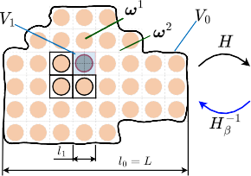
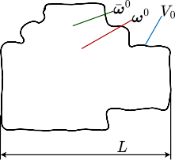
Постановка задачи
Математическая постановка задачи (коэффициентная обратная гомогенизация, пример)
↰
Определить характеристики ω^{∗β} (возможно, неединственные) некоторого компонента β при известных (требуемых) эффективных характеристик КМ ω¯ ⁰ ∈ R^{n} и известных характеристиках ω^{α} всех остальных компонентов, т.е. α ∈ [1. . m], α ̸= β:
∗β −1 α m 0
ω = H (V , {ω : α ̸= β} , ω¯ ) = argmin M^{λ}(ω^{β} ),
(2)
β
1 1
ω^{β} ∈D_{H¨}⊂R^{n}
¨
¨ ¨
¨
¨ ¨ ¨
λ β
1 β m 0
2
β
2
M (ω ) = ¨H
(V1, ω , . . . , ω , . . . , ω ) − ω¯ ¨ + λ ¨ω ¨ , λ > 0,
2 2
где DH – область определения H; M^{λ}(ω^{β} ) – стабилизирующий функционал А.Н. Тихонова; λ – параметр регуляризации.
9 / 16
Рис. 2. Определение характеристик компонента с номером β

Slide 8
Вычислительный метод
Описание
↰
Вёрстку следует осуществлять аналогично математической постановке задачи.
Метод следует описывать с использованием математически строгих формулировок, не допускающих неоднозначности прочтения.
Например, если метод предполагает итерационную процедуру, то должно быть представлено соответствующее рекуррентное математическое выражение.
Реализацию метода описывают в форме алгоритма с применением блок-схем.
→ Рекомендуемый объём: 2-3 cлайда.

Slide 9
Архитектура ПО
Описание
↰
Ключевые элементы, составные части разрабатываемого ПО.
Представляются схемы, описывающие ПО на различных уровнях абстракции: иерархии классов, UML диаграммы, и т.п.
Следует минимизировать текстовые нерепрезентативные способы описания программных объектов.
→ Рекомендуемый объём: 1-3 cлайда.

Slide 10


Программная реализация механизма мониторинга
Описание
↰
Интерфейс взаимодействия
пользователя с ПО
Консольный (CLI)
Графический (GUI)
Преимущества:
Преимущества:
Необходимы минимальные системные требования;
Не требует графической подсистемы или оконного окружения.
Визуальная наглядность, удобство взаимодействия;
Широкие возможности отображения сложных данных.
Недостатки:
Недостатки:
Ограниченные возможности визуализации и интерактивности.
Большие накладные расходы по памяти (до нескольких сотен Мбайт);
Требует наличие графической подсистемы.
Notes:
Современные приложения могут отображать информацию пользователю разными способами. На слайде представлено два основных способа отображения информации. Каждый подход имеет свои недостатки и преимущества, которые также представлены на слайде. После проведения анализа, выбор пал в сторону реализации через консольный интерфейс по нескольким причинам. Во-первых система должна функционировать на серверах Linux Debian, где не предусмотрено наличие графической оболочки GNOME или KDE. Во-вторых, графический интерфейс оказался бы избыточным для реализации поставленных целей.

Slide 11
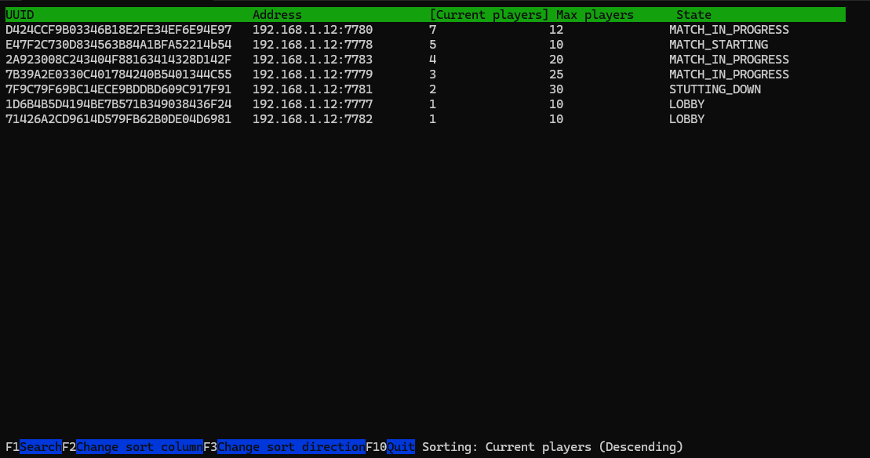
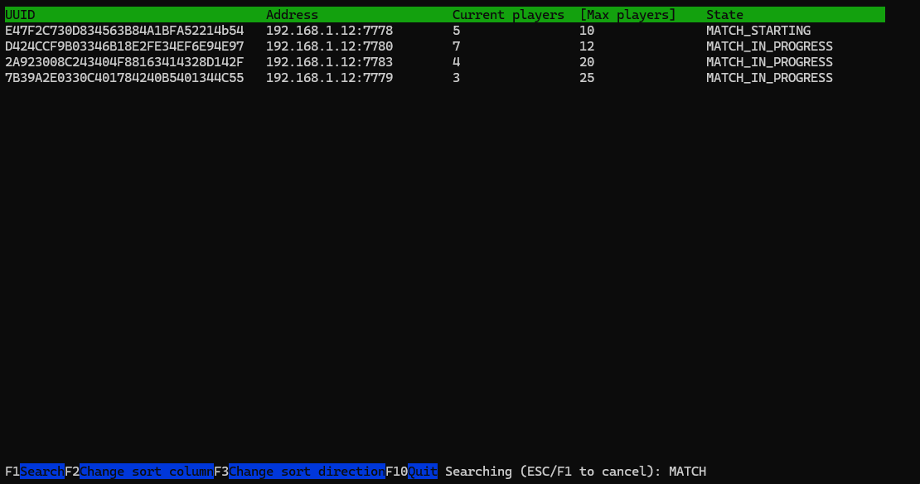


Программная реализация механизма мониторинга
Примеры использования через CLI
↰
Рисунок 11 $−$ Сортировка серверов по
текущему количеству пользователей
Рисунок 12 $−$ Фильтрация серверов по
введенной строке
Notes:
На слайде представлены примеры использования системы мониторинга. В результате помимо отображения таблицы были реализованы две важных операции, а именно сортировка и фильтрации. Данные операции являются обязательными для каждой таблицы, так как они значительно улучшают опыт пользователя с инструментом визуализации.

Slide 12
Тестирование ПО / Вычислительный эксперимент / Анализ результатов
Постановка задачи для проведения тестирования/вычислительного экперимента/испытания)
↰
Следует представить описания тестовых примеров, включая: входные данные, принципы проведения тестирования (расчёта, испытания) и указать ожидаемый результат и фактически полученный.
Обязательно включение иллюстраций, графических результатов.
Допускается включение “скриншотов” с кратким описанием.
...
→ Рекомендуемый объём: 2-4 cлайда.

Slide 13
Выводы и заключение
Выводы о проведённых работах/исследованиях представляются строго по пунктам в форме обоснованного результата, а не в форме констатации.
Не «Получены результаты ...», а «Полученные результаты показали, что ...»
Не «Разработана база данных ...», а «Разработанная база данных позволила ... »
Проведённые вычислительные эксперименты доказали эффективность ...
Показано ..., что ...
Проведены ..., что показало ...
→ Рекомендуемый объём: строго 1 cлайд.

Slide 14

Спасибо за внимание!

